Slide 1

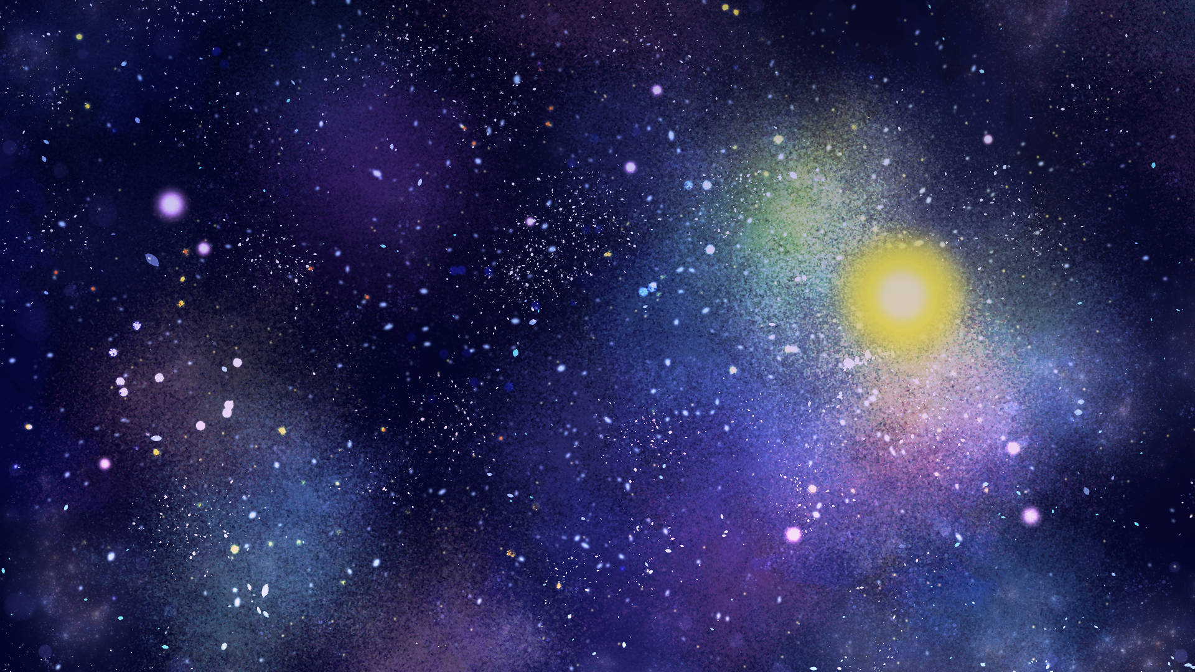










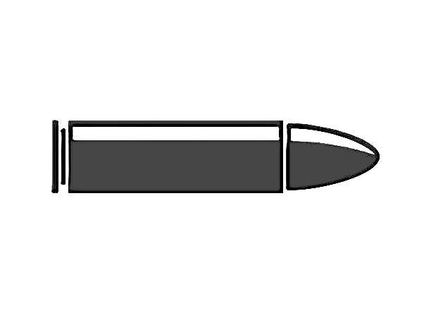
・・
~宇宙ゴミを
避けまくれ ! ~
宇宙が舞台のほぼワンボタンゲーム
SPACE By SPACE
＜基本の動き＞
＜要素＞
何もしてないと・・・
を押すと・・・
上から降りてくる敵
移動以外に意識を
常にゆっくり下がる
上に進む
＜様々な見た目の宇宙ゴミ＞
弾を撃って
撃退 !
当たったら
GAME OVER
横に飛ぶよ
概要: 3D空間の2D移動

